Slide 1
Εισαγωγή στο Μάθημα της Παιχνιδοποίησης
2020-1-UK01-KA201-079177
Μάθηση με βάση το Παιχνίδι και Παιχνιδοποίηση σε Τρισδιάστατα Περιβάλλοντα Εικονικής Μάθησης

Slide 2
Επισκοπηση μαθηματοσ
Εισαγωγή στο Μάθημα της Παιχνιδοποίησης
Αυτό το μάθημα αφορά την εφαρμογή τέτοιων συστημάτων με τρόπους που δημιουργούν συνεχή συμμετοχή των μαθητών και παράγουν μετρήσιμα εκπαιδευτικά οφέλη.
Το μάθημα απευθύνεται σε εκπαιδευτικούς τόσο πρωτοβάθμιας όσο και δευτεροβάθμιας εκπαίδευσης (συμπεριλαμβανομένης της ειδικής αγωγής).
Σκοπός του μαθήματος είναι να εισαγάγει τους συμμετέχοντες στις έννοιες της Μάθησης με βάση τα Παιχνίδια και της Παιχνιδοποίησης, εξασφαλίζοντας την υπεύθυνη και επιτυχή υλοποίηση ψηφιακών εκπαιδευτικών παιχνιδιών τόσο σε διαφορετικές χώρες όσο και σε όλα τα σχολικά μαθήματα.
Το μάθημα είναι κυρίως εξορθολογισμένο στη διεξαγωγή παιχνιδοποιημένων δραστηριοτήτων σε περιβάλλοντα Εικονικής Πραγματικότητας (τρισδιάστατα), αλλά δεν απαιτούνται ιδιαίτερες τεχνικές δεξιότητες ή εμπειρία παιχνιδιού.

Slide 3
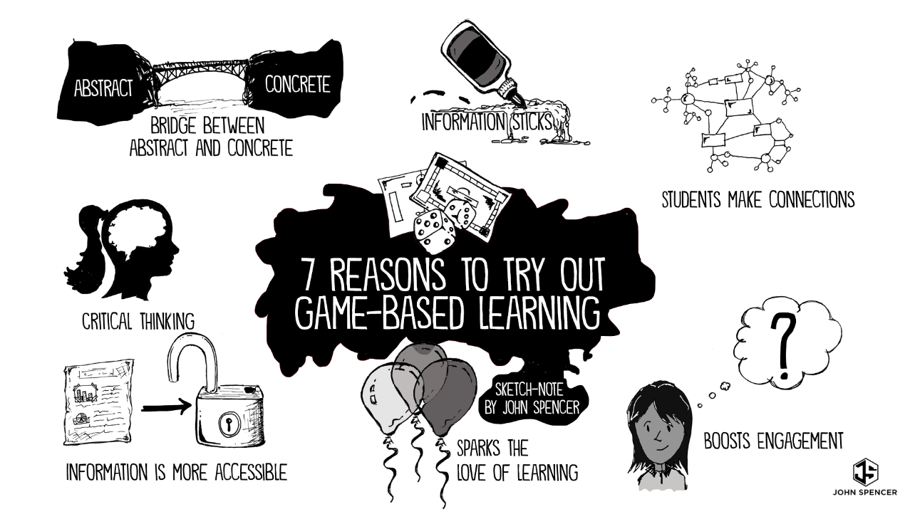
Περιγραφη μαθηματοσ
Σημαντικά Σημεία
Η Μάθηση βασισμένη στο Παιχνίδι θεωρείται μία από τις πιο διαδεδομένες προσεγγίσεις που μπορούν να ενισχύσουν τα κίνητρα των μαθητών και να αυξήσουν την ενασχόλησή τους.
Η Παιχνιδοποίηση ορίζεται ως η εφαρμογή τεχνικών σχεδιασμού ψηφιακών παιχνιδιών σε περιβάλλοντα εκτός παιχνιδιού (όπως επιχειρήσεις, εκπαίδευση).
Notes:
https://spencerauthor.com/game-based-learning/

Slide 4
ΠεριγραφΗ μαθΗματοσ
Επιδιωκόμενα Μαθησιακά Αποτελέσματα
Με την επιτυχή ολοκλήρωση αυτού του μαθήματος, θα είστε σε θέση να…
…κατανοείτε τα πλεονεκτήματα και τα μειονεκτήματα της Μάθησης με Βάση τα Παιχνίδια και της Παιχνιδοποίησης στην εκπαίδευση.
…εντοπίζετε και αξιολογείτε τις δυνατότητες των διαθέσιμων (σοβαρών) παιχνιδιών λαμβάνοντας υπόψη τις εκπαιδευτικές προτιμήσεις και ανάγκες των μαθητών σας.
…καθιερώσουν νέες εκπαιδευτικές πρακτικές ενσωματώνοντας χαρακτηριστικά μάθησης βάσει παιχνιδιών και στρατηγικές Παιχνιδοποίησης.
…ενσωματώσουν εργαλεία ΤΠΕ (όπως τρισδιάστατους Εικονικούς Κόσμους) και εξατομικευμένες μαθησιακές παρεμβάσεις στις δραστηριότητές τους στην τάξη.

Slide 5
Μαθησιακοι στοχοι
Επιδιωκόμενα Μαθησιακά Αποτελέσματα
Όσον αφορά τη γνώση…
…να κατανοείτε τις θεωρητικές και εννοιολογικές αρχές της Μάθησης με Βάση τα Παιχνίδια.
…να προσδιορίζετε τις διαφορές μεταξύ των (σοβαρών) ειδών παιχνιδιών.
…να περιγράφετε τα δομικά στοιχεία των εκπαιδευτικών παιχνιδιών.
…να κατανοείτε τις δυνατότητες και τους κινδύνους που μπορεί να επιφέρει η ενσωμάτωση των παιχνιδιών στη διδασκαλία και τη μάθηση.
Όσον αφορά τις δεξιότητες…
…να διεξάγετε ανεξάρτητη έρευνα σχετικά με τα εκπαιδευτικά παιχνίδια.
…να σχεδιάζετε κομμάτια εκπαιδευτικού πλάνου με βάση την Παιχνιδοποίηση.
…να αναπτύσσετε παιχνιδοποιημένες εκπαιδευτικές δραστηριότητες σε τρισδιάστατους εκπαιδευτικούς Εικονικούς Κόσμους.

Slide 6
Μαθησιακοι στοχοι
Επιδιωκόμενα Μαθησιακά Αποτελέσματα
Όσον αφορά τις αρμοδιότητες…
…να καθορίζετε τους ρόλους που μπορούν να αναλάβουν οι μαθητές στα ψηφιακά παιχνίδια
…να προσδιορίζετε τις ενέργειες που μπορούν να εκτελέσουν οι μαθητές σε ψηφιακά παιχνίδια
…να αναγνωρίζετε τους θεμελιώδεις Μηχανισμούς Μάθησης που χρησιμοποιούνται για το σχεδιασμό εκπαιδευτικών παιχνιδιών
…να αναγνωρίζετε τους θεμελιώδεις Μηχανισμούς των Παιχνιδιών που χρησιμοποιούνται για το σχεδιασμό εκπαιδευτικών παιχνιδιών
…να ενσωματώνετε τις παιχνιδοποιημένες δραστηριότητες στην τάξη για να αυξηθούν τα κίνητρα των μαθητών και να καταστήσουν τα μαθήματα πιο αποτελεσματικά.

Slide 7
Δομη του μαθηματοσ
Πληροφορίες κλειδιά
Ο καλύτερος τρόπος για να μάθει κανείς Παιχνιδοποίηση είναι να «κάνει» Παιχνιδοποίηση!
Για το λόγο αυτό, το μάθημα έχει μετατραπεί σε παιχνίδι!
Το μάθημα χωρίζεται σε 8 τμήματα τα οποία δηλώνονται ως «Questlines».
Κάθε «questline» περιλαμβάνει διαφορετικά «καθήκοντα» που δηλώνονται ως «Quests».
Η επιτυχής ολοκλήρωση κάθε questline απονέμει ένα πιστοποιητικό που υποδηλώνεται ως «Επίτευγμα».
Ταυτόχρονα, το «επίπεδό» του χρήστη αυξάνεται κατά 1.
Τέλος, ορισμένα «Questlines» περιλαμβάνουν «Προκλήσεις» που μπορούν να βοηθήσουν στην κατανόησή του υλικού.
Παρακάτω παρέχουμε μια επισκόπηση της δομής του μαθήματος (questlines).

Slide 8
Δομη του μαθηματοσ
Προεπισκόπηση των questlines του μαθήματος Παιχνιδοποίησης
Επ. | Questline | Επίτευγμα
0 | Εισαγωγή στο μάθημα Παιχνιδοποίησης | Δώρο για τον δάσκαλο
1 | Παιχνιδοποιημένη Εκπαίδευση | Φασματικός Δάσκαλος
2 | Ταξινόμηση (Σοβαρών) Παιχνιδιών | «Δίψα» για παιχνίδια
3 | Ταξινόμηση τύπων παικτών | Γνωρίστε το ρόλο σας
4 | Ταξινόμηση των δράσεων των μαθητών σε τρισδιάστατους Εικονικούς Κόσμους | Διατήρηση ενασχόλησης
5 | Ταξινόμηση των Δομικών Στοιχείων των Εκπαιδευτικών Παιχνιδιών | Η γνώση είναι δύναμη
6 | Ταξινόμηση των Μηχανισμών Μάθησης | Μαθαίνοντας τα βασικά
7 | Ταξινόμηση της Μηχανισμών Παιχνιδιών | «Mechanar»
8 | Εξερεύνηση παραδειγμάτων εκπαιδευτικών παιχνιδιών και παιχνιδιών αναψυχής | Μαθαίνοντας από τους καλύτερους

Slide 9
Αξιολογηση Μαθηματος
Ενσωματωμένες Εργασίες Αξιολόγησης
Η αξιολόγηση πραγματοποιείται τόσο κατά τη διάρκεια όσο και στο τέλος του μαθήματος.
Η ενδιάμεση αξιολόγηση επικεντρώνεται στα επιδιωκόμενα μαθησιακά αποτελέσματα κάθε questline .
Μετά την ολοκλήρωση κάθε ενδιάμεσης αξιολόγησης, o χρήστης λαμβάνει «Πόντους Εμπειρίας» (που δηλώνονται ως 'XP’).
Η συνοπτική αξιολόγηση αφορά την αξιολόγηση της εκπαιδευτικής εμπειρίας.

Slide 10
Αξιολογηση Μαθηματος
Επισκόπηση των εργασιών αξιολόγησης μαθημάτων Παιχνιδοποίησης
Αξιολόγηση | Θέμα | Μέθοδος Αξιολόγησης | Πόντοι Εμπειρίας
#1 | Μάθηση με Βάση το Παιχνίδι και Παιχνιδοποίηση | Παιχνίδι ερωτήσεων | 100 XP
#2 | Είδη Σοβαρών Παιχνιδιών | Παιχνίδι ερωτήσεων | 200 XP
#3 | Ρόλοι παικτών | Παιχνίδι ερωτήσεων | 350 XP
#4 | Δραστηριότητες σε τρισδιάστατους Εικονικούς Κόσμους | Παιχνίδι ερωτήσεων | 400 XP
#5 | Στοιχεία Σοβαρών Παιχνιδιών | Παιχνίδι ερωτήσεων | 450 XP
#6 | Μηχανισμοί Μάθησης | Παιχνίδι ερωτήσεων | 500 XP
#7 | Μηχανισμοί Παιχνιδιών | Παιχνίδι ερωτήσεων | 400 XP
#8 | Αποδόμηση εκπαιδευτικών παιχνιδιών | - | -

Slide 11
Course Assessment
Πίνακας κατάταξης: Κλίμακα κατάταξης βάσει Εμπειρίας
Θέση | Πόντοι εμπειρίας | Ποσοστό ολοκλήρωσης | Τίτλος
#1 | ≥ 1250 XP | 50% | Επιθεωρητής
#2 | ≥ 1500 XP | 60% | Μαθητής
#3 | ≥ 1750 XP | 70% | Εξερευνητής
#4 | ≥ 2000 XP | 80% | Τυχοδιώκτης
#5 | ≥ 2250 XP | 90% | Πρωταθλητής
Οι μέγιστοι πόντοι εμπειρίας που μπορούν να συλλεχθούν είναι 2.500

Slide 12
Προτασεισ για μελετη
Chou, Y. K. (2019). Actionable gamification: Beyond points, badges, and leaderboards. Packt Publishing Ltd.
Fogg, B. J. (2009). A behavior model for persuasive design. In Proceedings of the 4th International Conference on Persuasive Technology (pp. 1-7).
Fullerton, T. (2019). Game design workshop: a playcentric approach to creating innovative games. AK Peters/CRC Press.
Hamari, J., Koivisto, J., & Sarsa, H. (2014, January). Does gamification work? A literature review of empirical studies on gamification. In Proceedings of the 47th Hawaii international conference on system sciences (pp. 3025-3034). IEEE.
Kapp, K. M. (2012). The gamification of learning and instruction: game-based methods and strategies for training and education. John Wiley & Sons.
Lee, J. J., & Hammer, J. (2011). Gamification in education: What, how, why bother?. Academic Exchange Quarterly, 15(2), 146.
Walz, S. P., & Deterding, S. (Eds.). (2014). The gameful world: Approaches, issues, applications. MIT Press.
Werbach, K., & Hunter, D. (2015). The gamification toolkit: dynamics, mechanics, and components for the win. Wharton School Press.

